Slide 1
데이터 기반 전문가 추천 시스템 개발
(해외 사이트 데이터 수집팀)
편도웅, 김상혁, 크리스토퍼, 전종우
2021.10.18

Slide 2
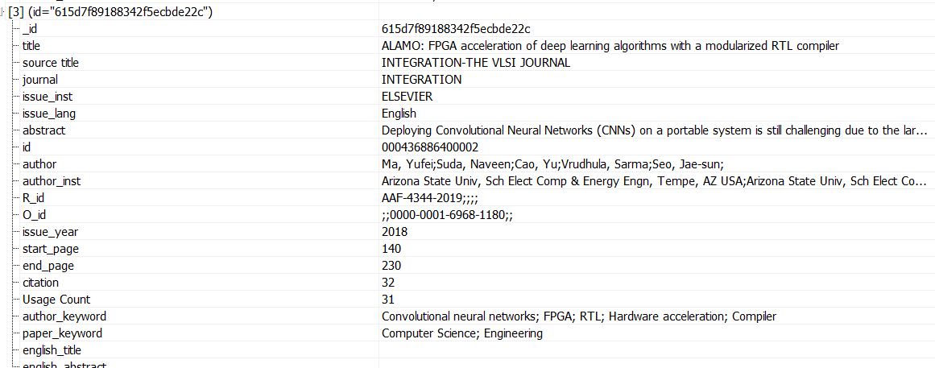
진행 사항
가. WOS 저자 String 비교(Jaro_Wingkler)알고리즘
저자 이름 순서대로 R_id, O_id 잘 들어가는 것 확인

Slide 3
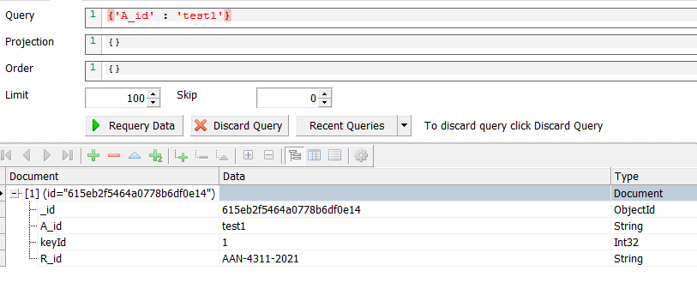
진행 사항
나. WOS 저자 크롤링 - 검색 및 저장 구현
변경 전 : WOS.ExpertFactor 에 저자ID(A_id)를 WOS.Author에서 R_id 가 있는지 O_id가 있는지 확인후 있다면 검색
변경 후 : WOS.ExpertFactor에서 저자ID(A_id)에서 R_id or O_id 식별하여 검색
WOS.ExpertFactor에서 R_id 인식 되었다 가정 후 테스트

Slide 4
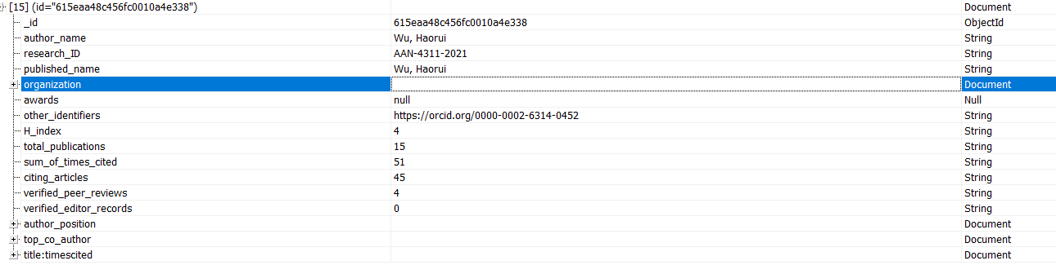
진행 사항
나. WOS 저자 크롤링 - 검색 및 저장 구현
크롤링 검색 후 → AWOS.empty_collection에 데이터 저장되는 것 확인
저자 크롤링 코드 실행 후 잘 저장 되었는지 확인

Slide 5
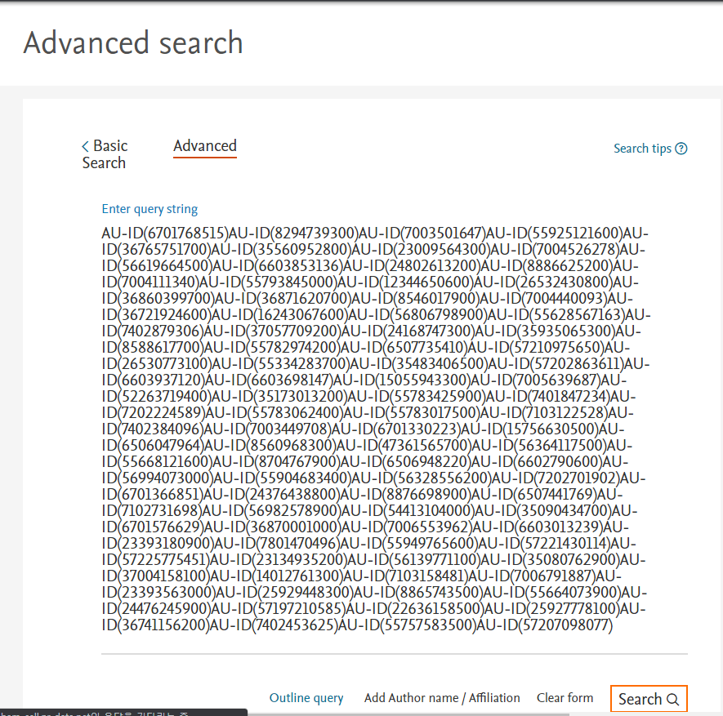
진행 사항
다. SCOPUS 저자 Full name 검색
SCOPUS ID로 검색(100명)

Slide 6
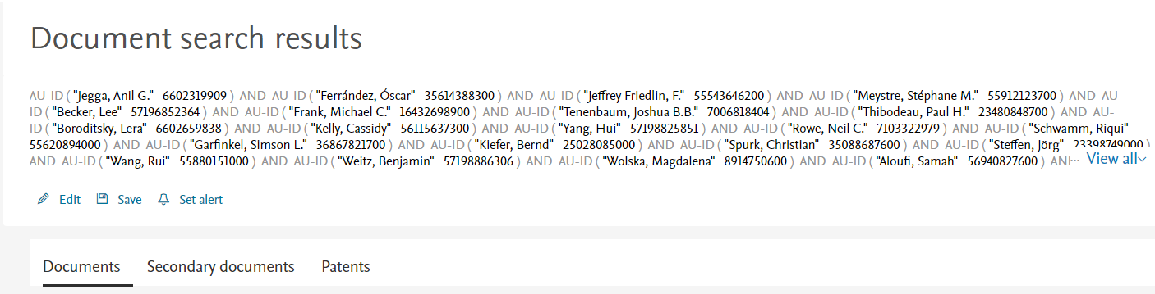
진행 사항
다. SCOPUS 저자 Full name 검색
저자이름이 출력되지만 검색되는 저자가 많으면 생략됨
Edit을 누르면 전체 저자 이름을 확인할 수 있음

Slide 7
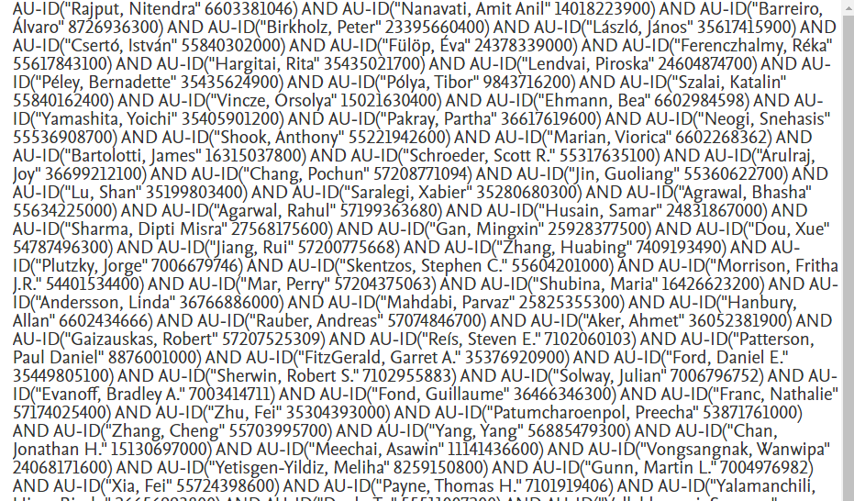
진행 사항
다. SCOPUS 저자 Full name 검색

Slide 8
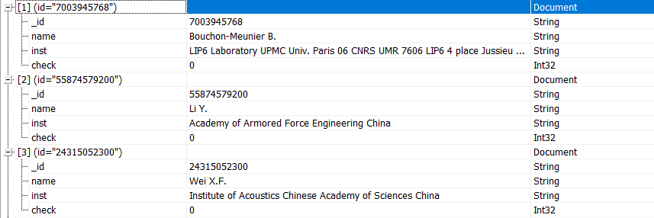
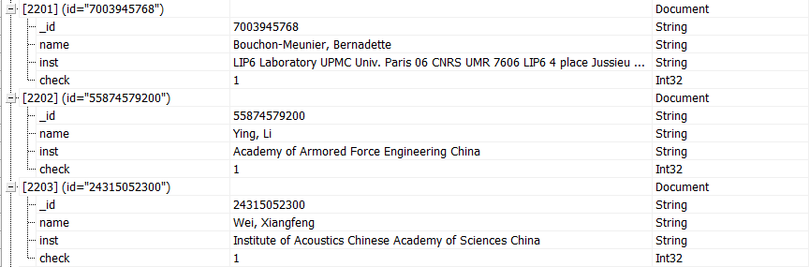
진행 사항
다. SCOPUS 저자 Full name 검색
몽고DB에 SCOPUS – Author 목록에서 각 document에 check를 생성
0: 이름이 변경되지 않음
1: 이름이 변경됨

Slide 9
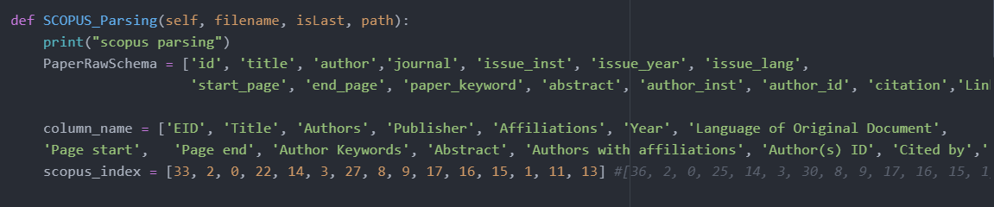
진행 사항
다. SCOPUS Funding text 데이터 파싱
Funding text 1…..n → n의 수에 따라 뒤에 있는 엑셀 컬럼 밀려서 생성 완료
Funding text 컬럼 데이터 → producer 보내고 mongo db 확인 예정

Slide 10
진행 사항
다. 진행 예정
WOS 저자 크롤링
WOS.ExpertFactor에서 저자ID가 R_id or O_id 식별하여 검색 구현
WOS 저자 크롤링 실행 오류 수정 예정 (파싱 에러, 갑자기 초기화면 등)
SCOPUS 저자 크롤링
크롤링 구현 예정
SCOPUS ParsingHelper
Founding Text 구현 마무리 예정

Slide 11
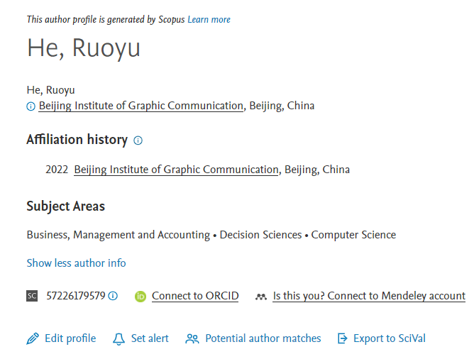
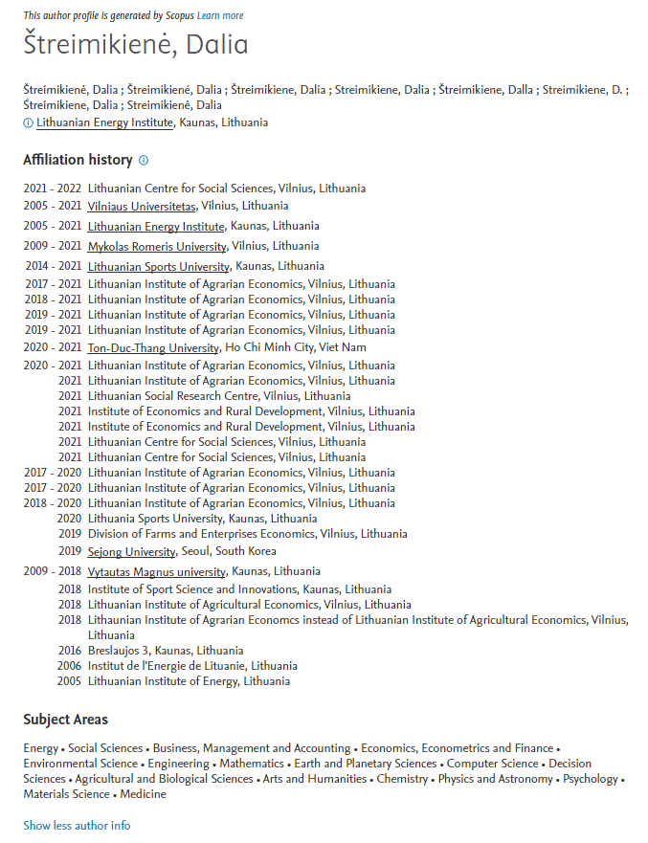
진행 사항
다. SCOPUS 저자 크롤링
저자 정보 페이지 (저자 정보 차이 비교)

Slide 12
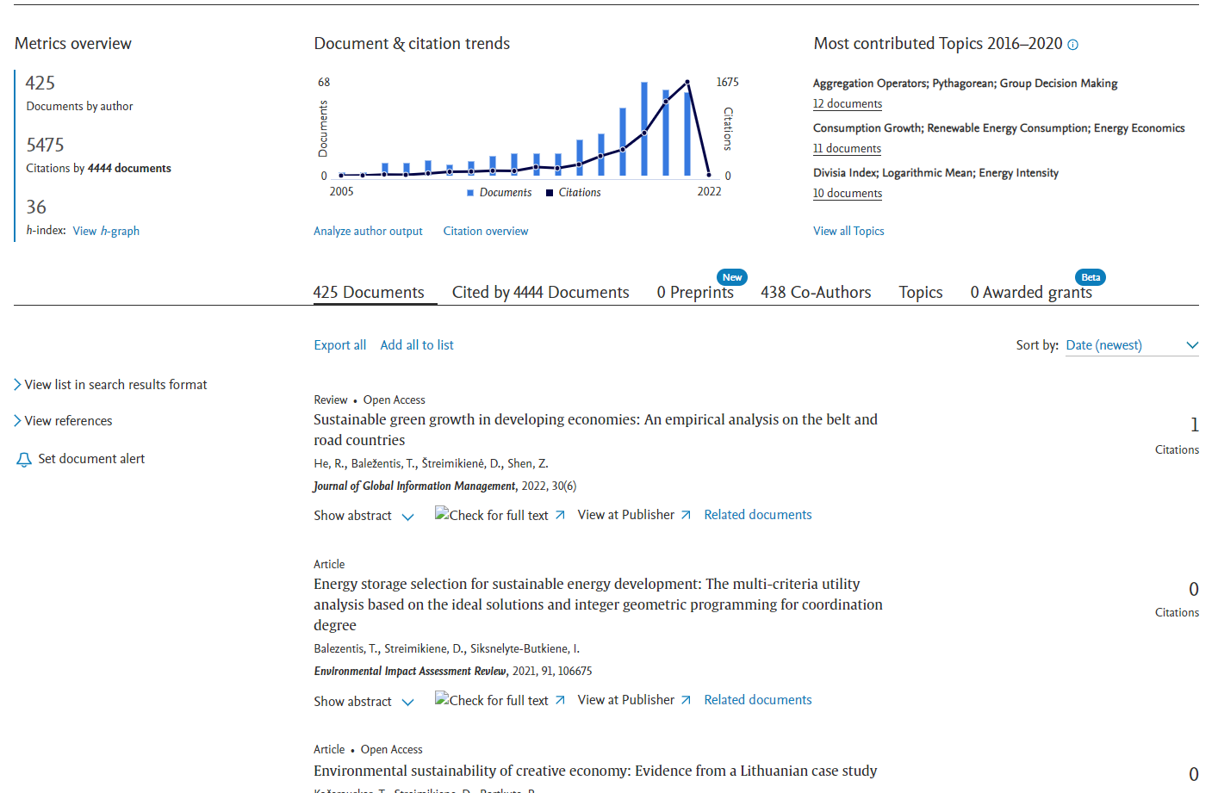
진행 사항
다. SCOPUS 저자 크롤링
저자 정보 페이지 (저자 정보 차이 비교)

Slide 13
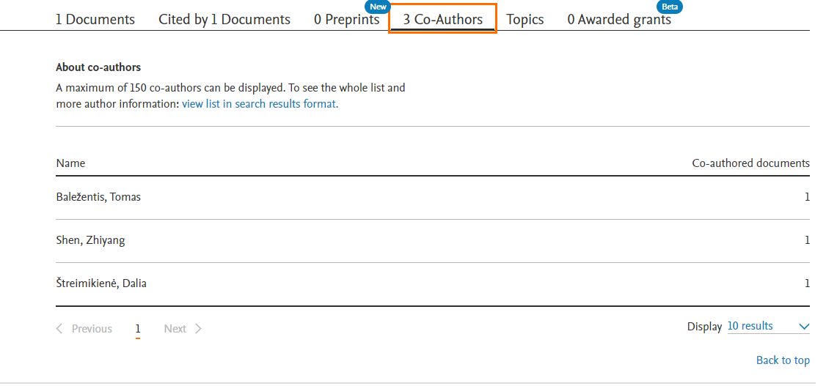
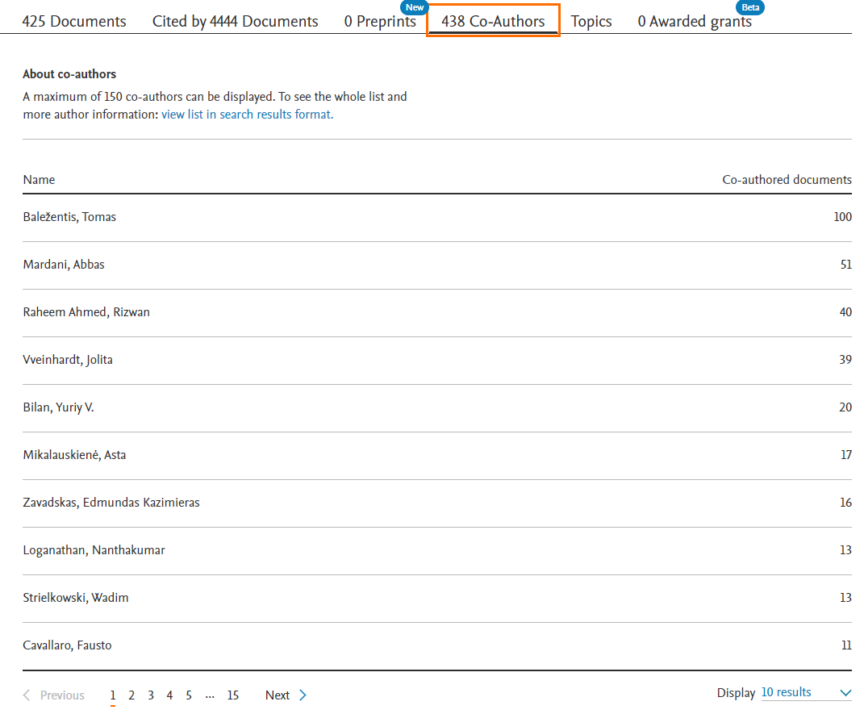
진행 사항
다. SCOPUS 저자 크롤링
저자 정보 페이지 (저자 정보 차이 비교)

Slide 14
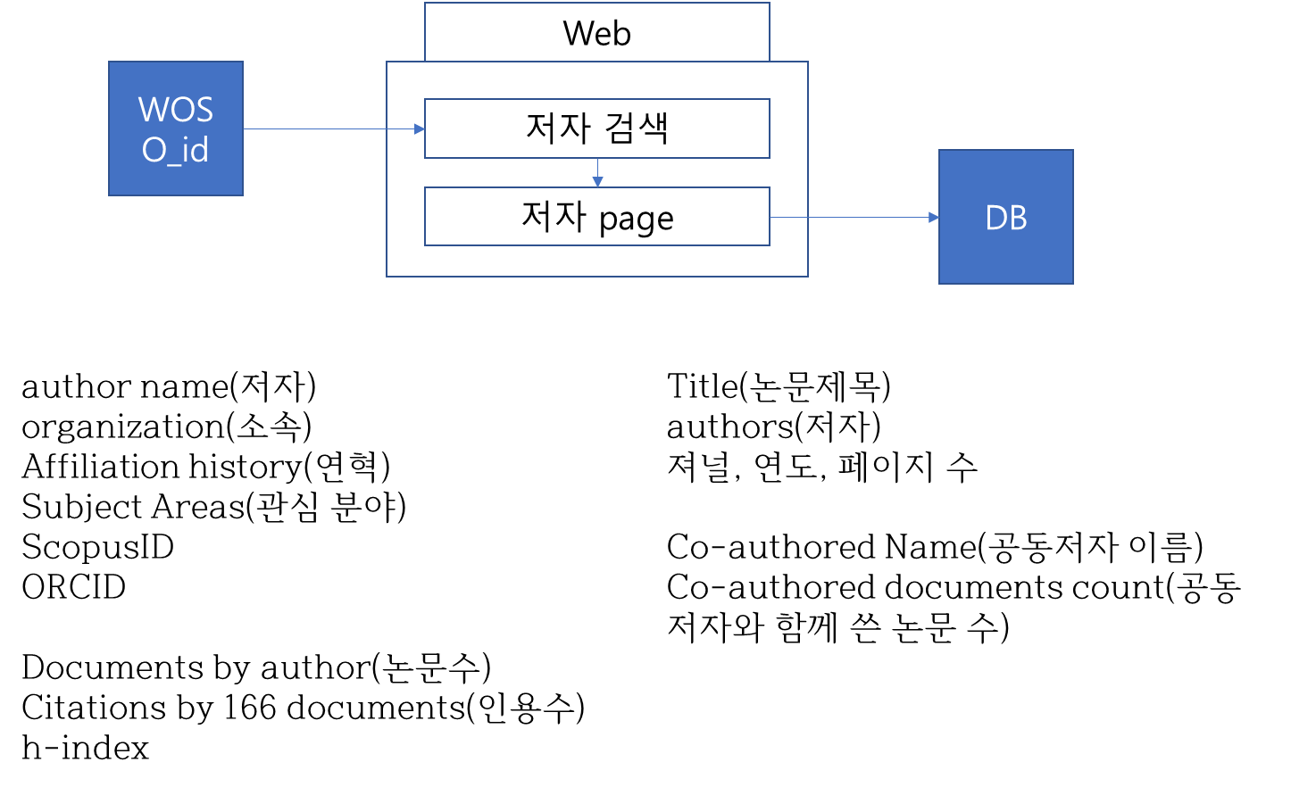
진행 사항
다. SCOPUS 저자 크롤링
2 저자 정보 파싱(WOS 저자 컬럼명 동일하게 진행 예정)

